Slide 1
义务教育人教版六年级下册
第2单元
百分数（二）
第 1 课时
折 扣

Slide 2

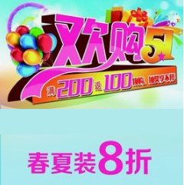


新课导入
同学们，你们知道商家经常采用哪些促销手段吗？

Slide 3
探究新知
商店有时会采用打折扣销售的方式，降价出售商品，俗称“打折”。
几折就表示十分之几，也就是百分之几十。

Slide 4
1.四折是十分之（ ），改写成百分数是（ ）。
2.七五折是十分之（ ），改写成百分数是（ ）。
3.九二折是十分之（ ），改写成百分数是（ ）。
四
40%
七点五
75%
www.youyi100.com
九点二
92%

Slide 5

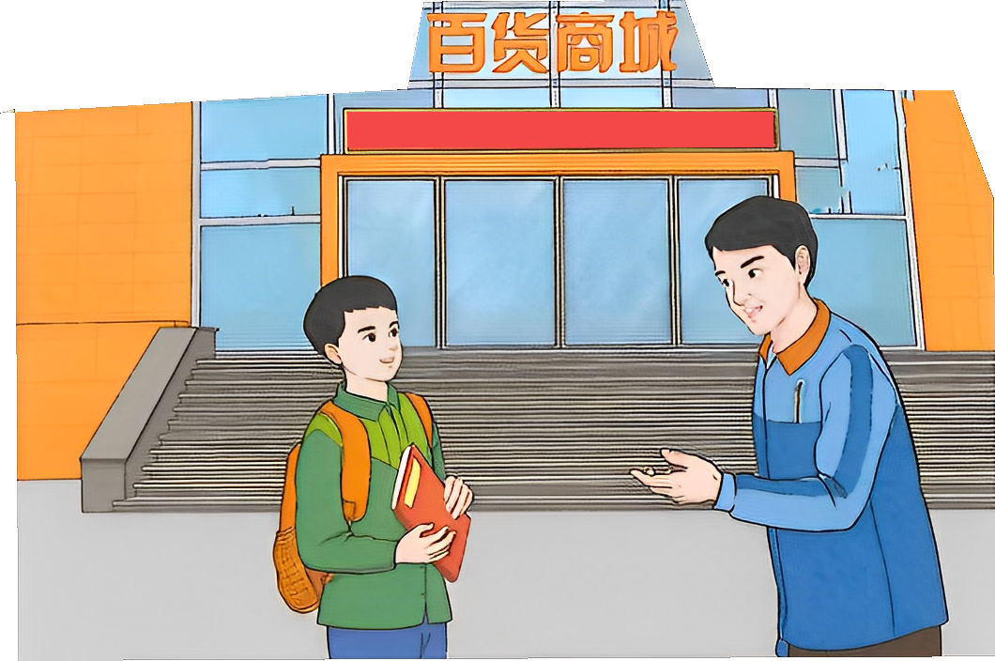
店庆五周年,电器九折，其他商品八五折
按原价的85%出售
按原价的90%出售

Slide 6

（1）爸爸要给小雨买一辆自行车，原价280元， 现在打八五折出售。买这辆自行车要用多少钱？
1
自主探究
说一说：你从题中获得了哪些信息。 想一想：打八五折怎么理解？是以谁为单位“1”？
本题中存在怎样的数量关系？ 算一算：根据数量关系式，列式解答。

Slide 7
1
（1）爸爸要给小雨买一辆自行车，原价280元， 现在打八五折出售。买这辆自行车要用多少钱？
按 原价的85%销售。
单位“1”
现价＝原价×85%
280×85%＝238（元）
答：买这辆自行车要用238元。

Slide 8
（2）一个电水壶原价160元，现在打九折出售，
与原价相比，便宜了多少钱？
按原价的90%销售。
单位“1”
便宜的钱＝原价－现价
160－160× 90%
你还有其他方法吗？
＝160－144
＝ 16（元）
答：便宜了16元。

Slide 9
（2）一个电水壶原价160元，现在打九折出售，
与原价相比，便宜了多少钱？
按原价的90%销售。
单位“1”
便宜的钱＝原价×（1－折扣）
160×（1－ 90%）
＝160×10%
＝ 16（元）
答：便宜了16元。

Slide 10
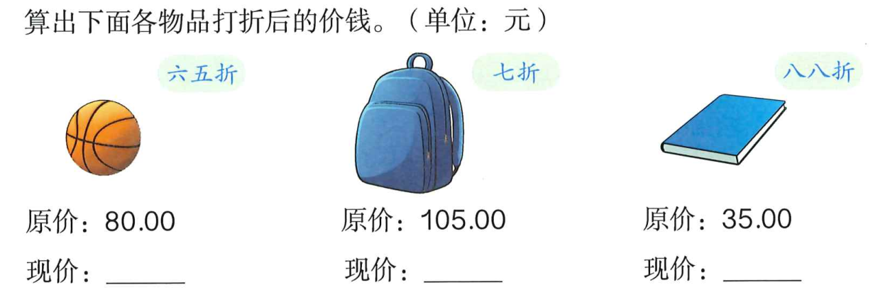
巩固运用
（教材P8 做一做）
1.算出下面各物品打折后的价钱。（单位：元）
六五折
七折
八八折
www.youyi100.com
原价：80.00
现价：_____
原价：105.00
现价：_____
原价：35.00
现价：_____
52.00
73.50
30.80
现价＝原价×折扣

Slide 11
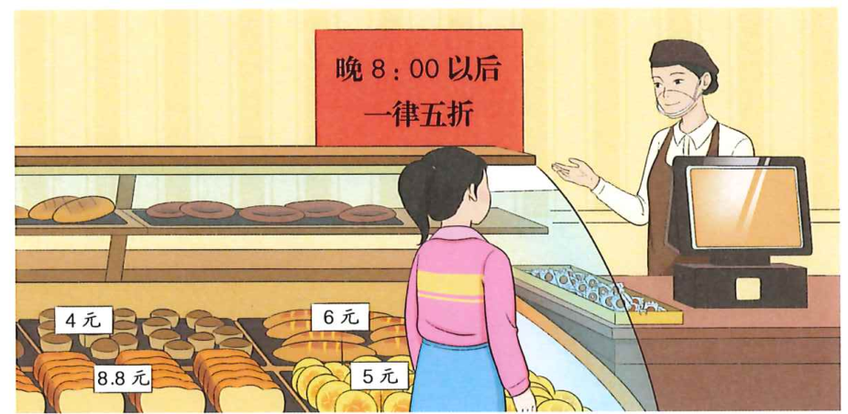
（教材P13 练习二T1）
2.（1）打折后，每种面包各多少元？
4×50%＝2（元）
6×50%＝3（元）
5×50%＝2.5（元）
8.8×50%＝4.4（元）
www.youyi100.com
答：打完折后，面包的售价分别是2元、3元、2.5元、4.4元。

Slide 12
（2）晚8:00以后，玲玲拿了10元去买面包，她可以怎样买？
2＋3＋4.4＝9.4（元）
10＞9.4
2元 3元
4.4元 2.5元
答：她可以买原价4元，6元，8.8元的面包各一个。
（答案不唯一）

Slide 13
3.一台取暖器原价280元，现在的售价是252元。这台取暖器是打几折出售的？
折扣＝现价÷原价
252÷280＝
0.9＝90％
答：这台取暖器是打九折出售的。

Slide 14
4.王叔叔以八五折的优惠价买了一辆自行车，实际付了357元。这辆自行车的原价是多少元？
原价＝现价÷折扣
357÷ 85％＝420（元）
答：这辆自行车的原价是420元。

Slide 15

课堂总结
通过这节课的学习，你有什么收获?
www.youyi100.com

Slide 16
课后作业
1.从课后习题中选取；
2.完成本课时的习题。
www.youyi100.com

